Slide 1
光的衍射
是波的基本特征！
1

Slide 2

一、光的衍射现象
‘光线’拐弯了！
?

Slide 3


小孔衍射
衍射和干涉现象都是波动的重要特征，光具有衍射现象这一事实进一步证实了光的波动性。

Slide 4
10.1 惠更斯—菲涅耳原理
一.光的衍射现象
光在传播过程中，如果遇到障碍物，其传播方向会发生变化，能绕过障碍物的边缘，偏离直线方向而继续前进,形成明暗相间的干涉条纹。
A
B
光的直线传播
光的衍射

Slide 5
障碍物:
圆孔
圆屏
细线
狭缝

Slide 6
二.惠更斯—菲涅耳原理
惠更斯：光波阵面上每一点都可以看作新的子波源，以后任意时刻，这些子波的包迹就是该时刻的波阵面。
——1690年
惠更斯解释不了光强明暗分布！
菲涅耳补充：从同一波阵面上各点发出的子波是相干波
——1818年

Slide 7
惠更斯—菲涅耳原理：
同一波阵面上的每一点都可以看作是新的子波源，这些子波源发出的波是相干波，空间任一点的振幅是这些子波进行相干叠加的结果。
衍射光的光强分布就是各次级子波在相遇点的相干叠加所决定的。

Slide 8
三、衍射分类
根据光源、衍射缝和屏三者的相对位置把衍射分为两大类(近场衍射、远场衍射)。
K
P
K
K
P
S
A
B
C
菲涅耳衍射
夫琅和费衍射
实验室产生的
夫琅和费衍射

Slide 9


一.单缝衍射的实验装置图

Slide 10



10.2 单缝和圆孔的夫琅禾费衍射
一.单缝衍射
屏幕
单缝K
中央明纹
用菲涅耳半波带法解释单缝衍射现象

Slide 11
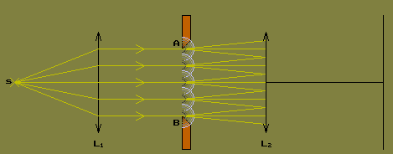
由于衍射效应，原来垂直入射的平行光经过狭缝衍射能出射各种不同角度的平行光。

Slide 12
方向相同的衍射光线经透镜汇聚到焦平面上的同一点； 衍射角ϕ与P点是一一对应的；
观察屏
缝平面
透镜L
·
透镜L′
p
B
ϕ
S
I
a
ϕ
*
0
A
f ′
f
ϕ为衍射角；

Slide 13
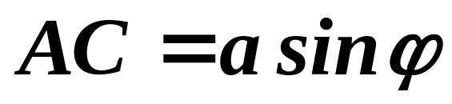




中央明纹
将衍射光束分成一组一组的平行光，每组平行光的衍射角ϕ（与原入射方向的夹角）相同；
A
ϕ
C
衍射角不同，最大光程差也不同，P点位置不同，光的强度分布取决于最大光程差。
ϕ
x
P
B
f

Slide 14



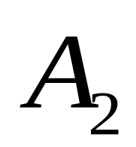
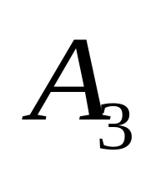

菲涅耳半波带法
a
sin
ϕ
相邻平面间的距离是入射单色光的半波长；
λ
λ
λ
2
2
λ
2
2
任何两个相邻半波带上对应点所发出的光线到达BC平面的光程差均为半波长（即相位差为π） ，在P点会聚时将一一抵消。
ϕ

Slide 15
AB面分成奇数个半波带，出现亮纹：
λ
λ
2
λ
2
A
.
2
.
.
.
C
A
.
1
a
A
.
ϕ
2
ϕ
x
.
P
B
f

Slide 16
AB面分成偶数个半波带，出现暗纹：
λ
A
.
2
.
.
A
.
C
.
.
1
A
.
a
2
A
φ
φ
x
3
.
.
B
P
f

Slide 17
结论：狭缝AB分成偶数半波带为暗纹。
狭缝AB分成奇数半波带为明纹。
正、负号表示衍射条纹对称分布于中央明纹的两侧
对于任意衍射角，单缝不能分成整数个半波带，在屏幕上光强介于最明与最暗之间。

Slide 18
讨论
1. 光强I 的分布
当 ϕ 增加时,为什么光强的极大值迅速衰减？
当ϕ 角增加时，半波带数增加，未被抵消的半波带面积减少，所以光强变小；

Slide 19
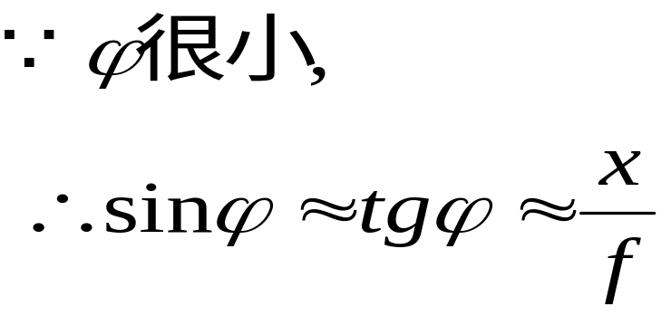
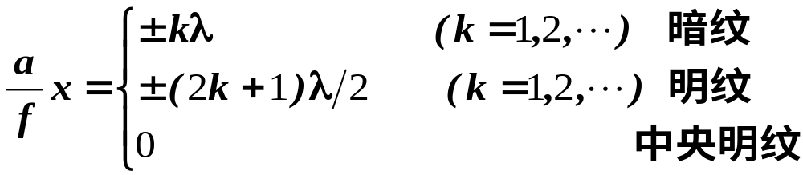
2. 干涉条纹在屏幕上的坐标：
ϕ
a
x
f

Slide 20
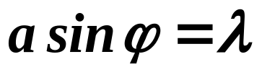
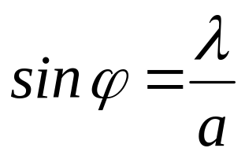
中央明纹的半角宽度ϕ，也即第一级暗纹对应的衍射角：
屏幕
单缝衍射实验装置
第一级暗纹
ϕ
中央明纹
ϕ: 中央明纹的半角宽度

Slide 21
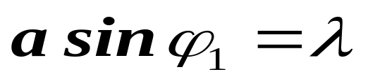
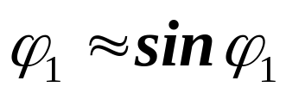
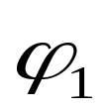
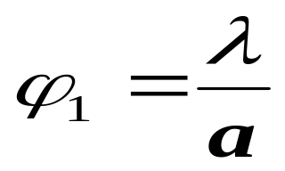

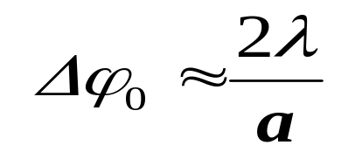


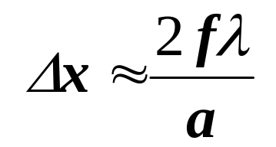

3. 中央明纹的宽度：
两个第一级暗纹间的距离；
为1 级暗纹对应的衍射角
中央明纹角宽度
中央明纹
中央明纹线宽度

Slide 22
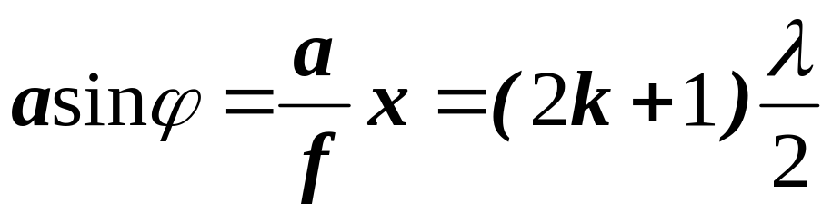
明纹中心
结论
（1）.衍射角随着波长的增大而增大，如果用白光做光源，中央为白色明条纹，其两侧各级都为彩色条纹。该衍射图样称为衍射光谱。
（2）. 缝越窄（ a 越小），衍射现象越明显，条纹向两边扩展；反之，条纹向中央靠拢。
（3）.当缝宽比波长大很多时，形成单一的明条纹，
显示了光的直线传播的性质。
（4）.长波衍射角大，衍射能力强，易于绕过障碍物。
短波衍射角小，衍射能力弱，易被障碍物阻挡。

Slide 23






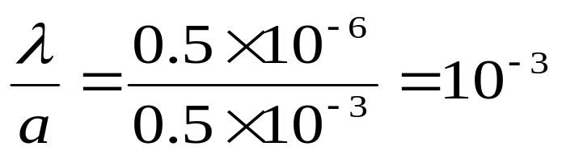

例题：单缝宽a = 0.5mm，波长 0.5 ×10⁻⁶m。透镜焦距 f = 0.5 m ,求 （1） 中央明纹的宽度，
（2) 第1级明纹的宽度;

Slide 24
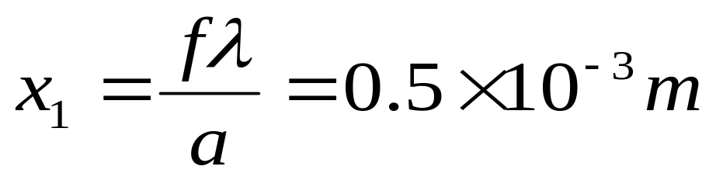
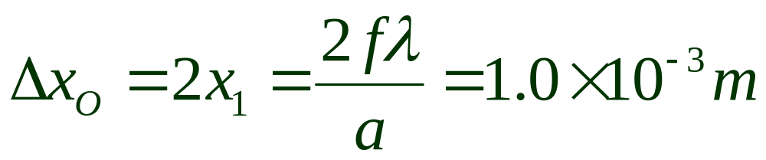
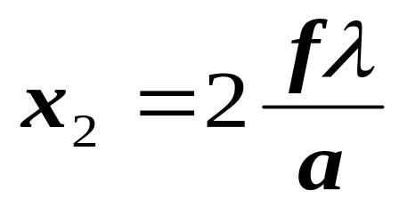
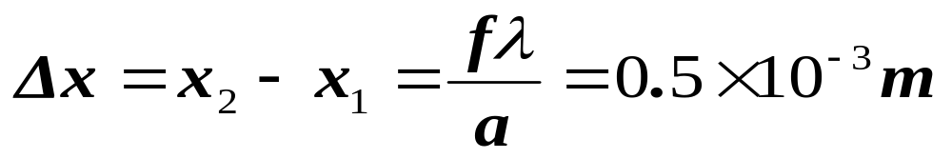
第1级暗纹的位置：
中央明纹的宽度：
第2级暗纹的位置：
第1级明纹的宽度：
中央明纹的宽度是其余明纹的两倍！

Slide 25
干涉和衍射的联系与区别：
从本质上讲干涉和衍射都是波的
相干叠加，没有区别。
通常：干涉指的是有限多的子波的相干叠加，
衍射指的是无限多的子波的相干叠加，
二者常常同时存在。
例如，不是极细缝情况下的双缝干涉，就应该既考虑双缝的干涉，又考虑每个缝的衍射。

Slide 26

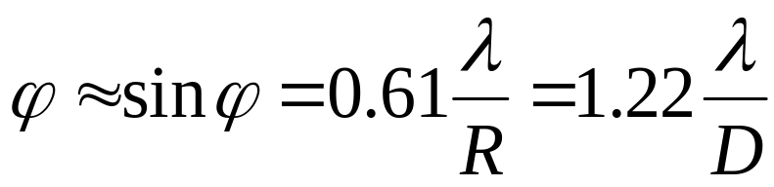
二、圆孔夫琅禾费衍射
光学仪器的分辨本领
ϕ
圆孔衍射图样：由一个中央亮斑和一组明暗相间的同心圆环组成；
第一暗环所围成的中央亮光斑称为爱里斑，84％I₀
爱里斑半径 对透镜光心的张角称为爱里斑的半角宽度：

Slide 27
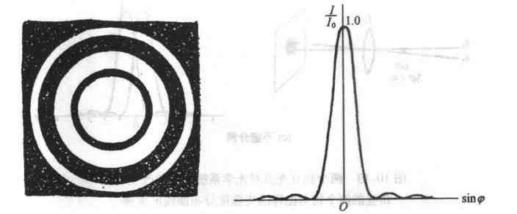

Slide 28
三、光学仪器的分辨率
点光源经过光学仪器的小圆孔后，由于衍射的影响，所成的象不是一个点而是一个明暗相间的圆形光斑。
若两物点距离很近，对应的两个爱里斑可能部分重叠而不易分辨：
爱里斑
S₁
D
*
S₂
*

Slide 29
瑞利判据：如果一个物点的衍射图象的中央最亮处刚好与另一个物点的衍射图象第一级最暗处相重合，认为这两个物点恰好能为这一光学仪器所分辨。
恰
能
分
辨
能
分
辨
不
能
分
辨

Slide 30
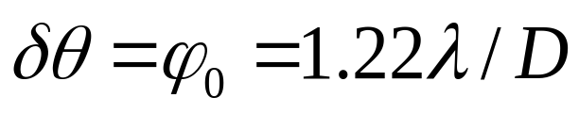
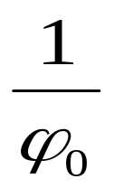
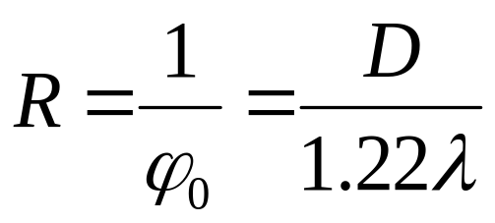

ϕ₀
ϕ₀
s
D
1
*
s
*
2
在恰能分辨时，两个点光源(物点)在透镜前所张的角度，称为最小分辨角δθ，等于爱里斑的半角宽度ϕ ₀ 。
最小分辨角的倒数 称为光学仪器的分辨率R：
分辨率与波长成反比,波长越小分辨率越大；
与通光孔径D成正比，D越大分辨率越大。
D为光学仪器的透光孔径

Slide 31
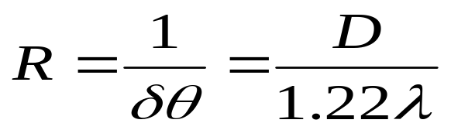
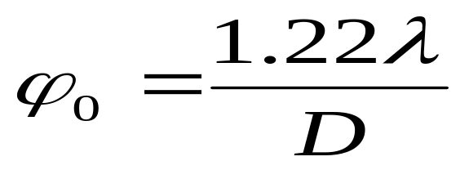
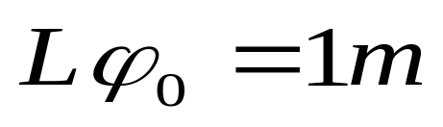

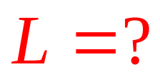
人眼瞳孔：D =2~6mm δθ =68′′~23 ′′
望远镜： D_{M} = 6m δθ = 0.023 ′′
例题：汽车二前灯相距1m，设 λ=500nm 人眼瞳孔直径为 5mm。
问：1）人眼的最小分辨角？
2）对迎面而来的汽车，离多远能分辨出两盏亮灯？
解：人眼的最小可分辨角
1m
δθ

Slide 32

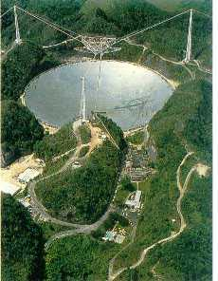
望远镜：
λ 不可选择，
▲ 世界上最大的光学望远镜：
D = 8 m
建在了夏威夷山顶。
▲世界上第二大的射电望远镜：
D = 305 m
建在了波多黎各岛的
Arecibo，
能探测射到整个
地球表面仅10⁻¹²W的功率，
也可探测引力波。

Slide 33
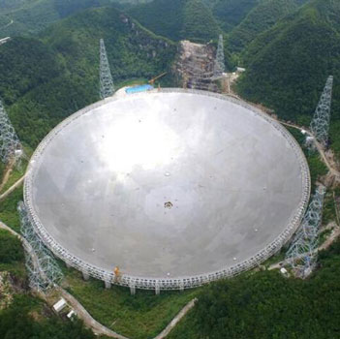
世界最大500m口径球面射电望远镜-FAST
中国贵州省黔南布依族苗族自治州平塘县
截至2018年9月，新发现了44颗脉冲星

Slide 34


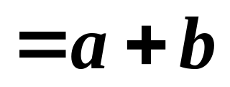
一、光栅方程
10.3 光栅衍射
衍射光栅：由大量等间距、等宽度的平行狭缝
所组成的光学元件。
用于透射光衍射的叫透射光栅。
用于反射光衍射的叫反射光栅。
光栅常数 10⁻³-10⁻² mm
1mm宽的光栅总刻痕数 N = 600~1200

Slide 35
透射光栅
反射光栅
d
d

Slide 36
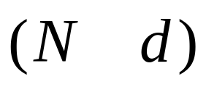

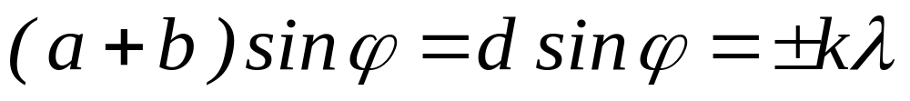
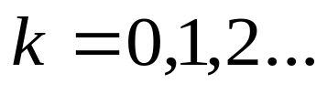
2、多缝衍射
是单缝衍射和多缝
干涉的双重效果
明条纹主极大
（1）光栅方程：

Slide 37
单缝衍射
多缝干涉
双重效果
1
2
3
4
零级主极大

Slide 38
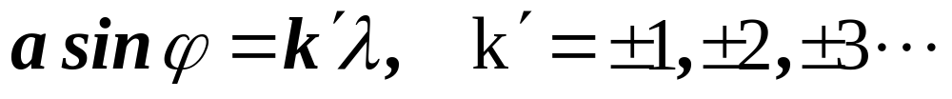
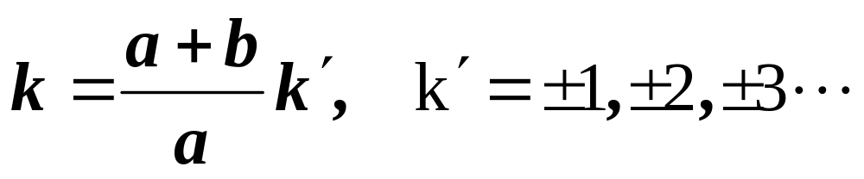
二、缺级现象
若某一个方向在满足光栅方程的同时，又满足单缝衍射的极小（干涉相消）条件：
该方向的条纹将不可能出现，这种现象称为缺级现象。
缺级k为：
当a=b，k=2k′, 那么所有的偶数级次条纹都缺级！

Slide 39



三、斜入射时的光栅方程
光栅方程：
法线同侧：+
法线异侧：-

Slide 40
四、光栅光谱
白光投射在光栅上，在屏上除零级主极大明条纹由各种波长混合仍为白光外，其两侧将形成由紫到红对称排列的彩色光带，即光栅光谱。
各级谱线的宽度随着级次的增加而增加，高级次的光谱将发生不同级次之间的光谱重叠；
零级主极大

Slide 41
光栅光谱
白光的光栅光谱
-2级
-1级
0级
1级
2级
光栅作为获得衍射光谱的一种重要元件，在各个领域内都有广泛的应用。

Slide 42
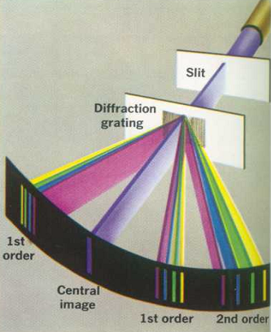
汞光的光栅光谱

Slide 43
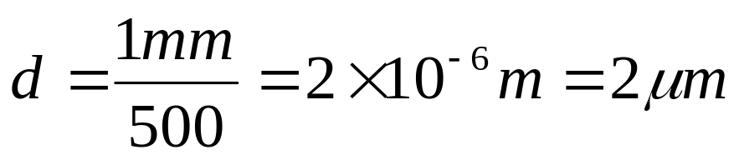



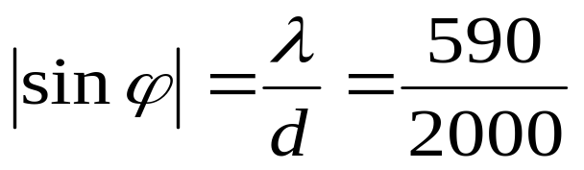

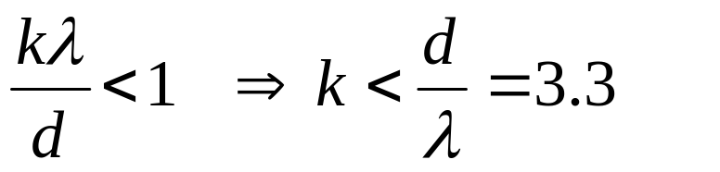
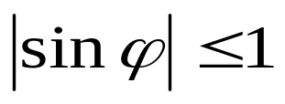
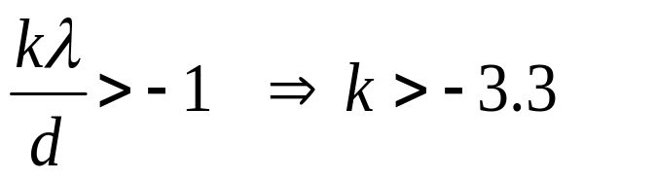
例题
某光栅每毫米有500条栅线， λ=590nm 的平行光入射 ，
求:（1）光栅方程；（2） 1级谱线的衍射角；（3）中心点两侧可能见到的 谱线的最高级次和总谱线数。
解 （1）
（2）
（3）
最高3级；共7条谱线

Slide 44
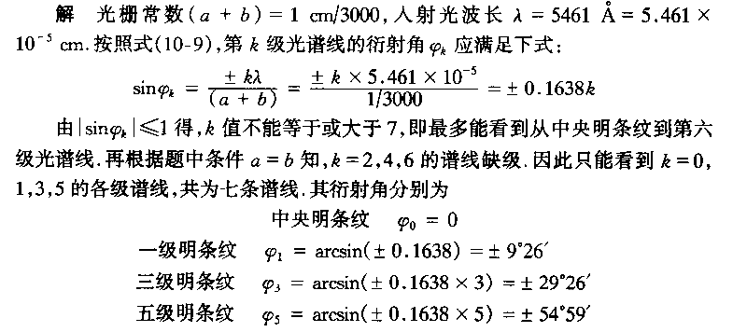
P398 例题10-2
用波长λ＝546.1nm的绿光垂直照射每厘米有3000条刻线的光栅，该光栅的刻痕宽和透光缝宽相等，问：
能看到几条光谱线？各谱线衍射角多大？

Slide 45
1. 在单缝夫琅禾费衍射中，波长为λ的单色光照射在缝宽为4 λ的单缝上，在衍射角为30º的方向上，单缝处波阵面半波带的数目为 （ ）
A. 2个 B. 3个
C. 4个 D. 6个
答案：C

Slide 46
2. 波长为λ=550nm的单色光垂直入射于光栅常数d=2.0*10⁻⁴cm的光栅上，可能观察到的光谱线的最大级次为 （ ）
A. 1 B. 2
C. 3 D. 4
答案：C

Slide 47
在衍射光栅中，若入射光的波长为600nm，衍射角为30º，则在屏幕上出现的是第3级主级大明纹，则光栅常数为（ ）
A . 1.2×10⁻⁶ m B. 2.4×10⁻⁶m
C. 3.0×10⁻⁶m D. 3.6×10⁻⁶m
答案：D

Slide 48
判断正误
1. 在单缝的夫琅和费衍射中，保持其他条件不变，若缝的宽度变小，则条纹的宽度变宽。
2. 含有不同波长的一束光照射到一衍射光栅上，在同一级条纹中，在光屏上偏离中心最远的光的波长最小。
3. 在单缝衍射实验中，中央明纹的宽度等于任意两相邻暗条纹中心之间的距离。
光栅衍射中的缺级现象是单缝衍射的结果。
在光垂直入射的单缝夫琅和费衍射中，若缝宽为2倍波长,则衍射角为30º的屏幕上出现暗纹
答案：T、F、F、T、T

Slide 49
判断正误
6、光的传播速度既与光源有关也与介质有关。
7、杨氏双缝干涉中，当点光源向中轴线下方竖直移动时，中央明纹也向下移动，条纹间距不变。
8、在杨氏双缝干涉中，当单色光源波长变短时， 所形成的干涉条纹间距将变小。
9、在光栅衍射中，根据光栅方程，衍射主极大的衍射角与光栅常数有关，对相同波长的同一级条纹，光栅常数越小，衍射角越大。
答案：F、F、T、T

